Slide 1
价格-销量-配置数据挖掘
Price-Sale- Specs Database Analysis
Oct. 2011

Slide 2
营销信息数据种类繁多，人工进行数据分析效率较低
With wide varieties of marketing information, manually analysis comes to a low productivity.
项目背景 Project Background | 系统功能 System Functions | 项目进程 Project Progress | 项目预算 Project Budget
项目背景 Project Background
汽车营销信息种类繁多，包括成交价、销量、配置信息、商务政策等；
There is wide varieties of marketing information, such as transaction price, sales volume, specifications, commercial policies, etc;
各类数据报告纷繁复杂，在研究具体问题时需要查阅多份不同的报告；
There are all types of different reports. Too many reports to be checked when comes to a specific question;
每当需要做信息之间的交叉分析，需要人工整理相关数据，再手工做出分析图表；;
Much manual works to be done for comprehensive analysis based on different types of data;
手工进行数据分析，耗时多，易出错，效率低，占用人力资源
It takes much time for manual data analysis with high risk of mistake and low efficiency.
……

Slide 3
价格-销量-配置综合分析有效整合各类型的营销信息数据，快速方便地得出分析结果
Price-Sale- Specs Database helps on the integration of different information and a fast conclusion.
项目背景 Project Background | 系统功能 System Functions | 项目进程 Project Progress | 项目预算 Project Budget
项目目的 Project Objective
营销数据 Marketing Info
营销数据
Marketing Info
营销信息综合分析系统
Marketing Info
Analysis System
价格数据
Price
促销政策
Promotion Policy
销量数据
Sales Volume
配置信息
Specifications
销售比例数据 Sales Percentage
用户配置价值
CPV
1. 整合各类信息，进行多种组合维度分析； Multi-dimension analysis of info combination;
2. 系统自动导出分析图表，快速高效； Fast out-put of analysis charts;
3. 信息更新及时，方便翻查历史数据。 In-time data update & easy query of history data.

Slide 4
分为信息系统及分析系统两部分
The system includes Information System & Analysis System.
项目背景 Project Background | 系统功能 System Functions | 项目进程 Project Progress | 项目预算 Project Budget
系统结构 System Structure
信息系统模块
Information System
分析系统模块
Analysis System
信息系统模块
Information System：
主要提供基础信息查询 Basic data query
分析系统模块
Analysis System：
基于信息系统模块，提供更多维度的自定义交叉对比组合功能，并提供图表功能
Provides multi-dimension comparison and chart out-put based on information system
价格库
Price Database
价格分析
Price Analysis
销量库
Sales Vol. Database
销量分析
Sales Analysis
配置库
Specs Database
配置分析
Specs Analysis
价格－销量分析
Price-sales Analysis

Slide 5
信息系统主要为基础信息的快速查询
Information system provides fast query on basic data
项目背景 Project Background | 系统功能 System Functions | 项目进程 Project Progress | 项目预算 Project Budget
信息系统模块及功能 Functions of Information System
数据库 Database | 功能模块 Function | 功能说明 Function Description | 图表功能 Chart Out-put
价格库 Price Database | 车型价格信息 Price Info | 指导价查询 MSRP Query； 成交价查询 Transaction Price Query | 指导价分布图 MSRP Ladder
 | 车型返利信息 Margin Info | 返利查询 Dealer‘s Margin Query ； 提车价查询 Dealer‘s Cost Query | -
销量库 Sales Vol. Database | 车型销量信息 Sales Vol. Info | 销量查询 Sales Volume Query | -
 | 车型销量比例信息 Sales Percentage | 销售比例查询 Sales Percentage Query | -
配置库 Specs Database | 车型配置信息 Specification Info | 配置信息查询 Specification Query； 配置图片查询 Specs Photo Query | -
 | 用户配置价值 CPV Info | 用户配置价值查询 CPV Query； 配置价格查询 Equipment Market Price Query | -

Slide 6
分析系统结合了不同的信息模块，进行交叉分析，并可直接生成分析图表
Analysis system provides integrated analysis with different data & fast out-put of analysis chart
项目背景 Project Background | 系统功能 System Functions | 项目进程 Project Progress | 项目预算 Project Budget
分析系统模块及功能 Functions of Analysis System
数据库 Database | 功能模块 Function | 功能说明 Function Description | 图表功能 Chart Out-put
价格分析 Price Analysis | 车型价格分析 Price Analysis | 单车型价格走势分析 Price Trend Analysis ； 多车型平均成交价走势分析 Average Price Trend Analysis | 成交价走势 TP Trend； 多车型平均成交价走势 Ave. TP Trend
 | 价格指数分析 Price Index | 整体及各级别成交价指数分析 Price Index of Overall market & Segments | 成交价指数 TP Index
 | 车型利润分析 Margin Analysis | 车型的返利、考核、促销及利润对比 Margin, Bonus, Tactical & Profit Comparison | 车型返利、利润对比 Margin & Profit Comparison
销量分析 Sales Vol. Analysis | 车型销量分析 Sales Vol. Analysis | 各车型（乘联会）销量走势分析 Sales Volume Trend by Models (CPCA) | 车型销量走势 Sales Volume Trend
 | 型号销量分析 Sales Vol. Analysis | 结合销售比例及乘联会销量的具体型号销量统计 Sales Volume by Versions, with a combination of sales percentage and CPCA sales volume | -

Slide 7
配置分析是围绕配置信息，结合价格、销售比例、销量、CPV等所进行的综合分析
Specs Analysis is based on specification, with integrated comparison of price, sales percentage, sales volume & CPV
通过信息组合的分析，系统提供以下快捷分析模块 Fast analysis of Combination
项目背景 Project Background | 系统功能 System Functions | 项目进程 Project Progress | 项目预算 Project Budget
配置分析 Specs Analysis
通过对多种基础信息的深度选择，进行不同方向的维度对比，得出不同的分析结果
By defining the basic Info and depth condition, different results could be concluded
自定义选择不同
的维度组合分析
Combination of condition defined by users
基础信息 Basic Info | 深度条件 Depth Condition | 对比维度（X轴）
配置信息 Specs Info | 日期 Date | 日期 Date
车型指导价 MSRP | 级别 Segment | 级别 Segment
CPV | 厂商 OEM | 厂商 OEM
配置价格 Equipment Price | 车系 Model | 车系 Model
销量 Sales Volume | 车型 Version | 车型 Version
销售比例 Sales Percentage | 配置参数 Specs | 配置参数 Specs
 |  | 配置等级 Equipment Level
配置装配率对比
Equipping Rate Comparison
基础信息对比
Basic Comparison
配置-销量分析
Spec-sales Analysis
竞争力分析
Competitiveness Analysis
按不同的配置等级对比竞品的配置装配情况Comparison of Specs by equipment level
对比各竞品的指定车型的技术参数
Comparison of technical specs
配置技术参数与销量、销售比例的交叉分析
Cross analysis of technical specs, sales & percentage
对比车型的优劣势对比
Comparison of model advantage & disadvantage

Slide 8
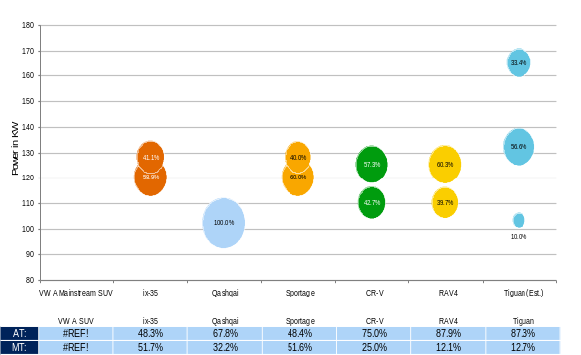
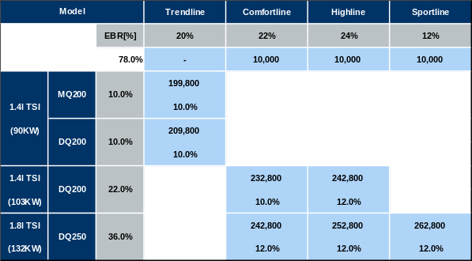
结合销售比例、与配置技术参数的交叉分析，可反映竞品的产品策略
Cross analysis of model mix & specs to show the product strategy of competitors
项目背景 Project Background | 系统功能 System Functions | 项目进程 Project Progress | 项目预算 Project Budget
配置-销量分析
Spec-sales Analysis
配置分析 – 实例说明 Specs Analysis - Sample
—动力总成销量分析 Engine Mix:
基础信息 Basic Info | 配置参数、销售比例 Specs, model mix
深度选择 Depth Condition | 发动机功率、排量、排挡方式、燃油特性、日期 Engine Power, Engine Capacity, Transmission, Fuel, Date
对比纬度 Comparison | 车系 Model
不同排量、排挡方式的销售比例对比
model mix comparison by engine capacity & transmission
—车型产品矩阵 Price Overview:
基础信息 Basic Info | 配置参数、销售比例 Specs, model mix
深度选择 Depth Condition | 车系 、日期 Model, Date
对比纬度 Comparison | 配置参数（配置等级） Specs (Equipment Level)
研究对比各竞品的产品结构，以及销售比例的组成 Comparison of product structure and sales percentage

Slide 9
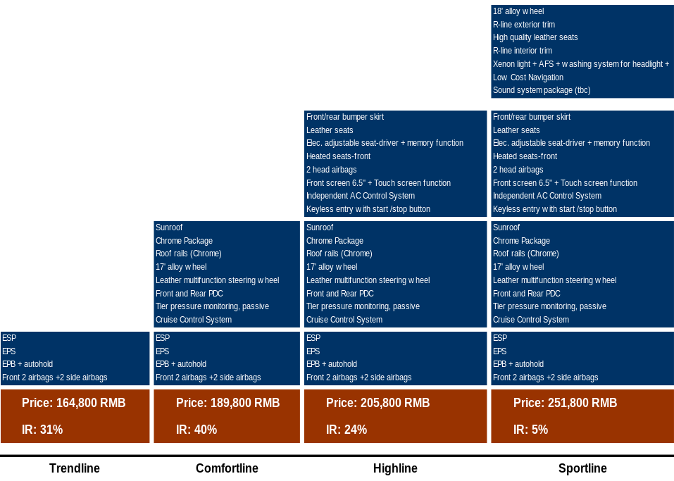
反映热销车型与价位、配置间的关系，分析三者间的相关性
To show the relationship of model mix, price & specs
项目背景 Project Background | 系统功能 System Functions | 项目进程 Project Progress | 项目预算 Project Budget
竞争力分析
Competitiveness Analysis
配置分析 – 实例说明 Specs Analysis - Sample
—车型梯度及Mix分析 Lines, Price and IR：
基础信息 Basic Info | 配置参数、销售比例、成交价 Specs, model mix, TP
深度选择 Depth Condition | 日期、车系 Date, Model
对比纬度 Comparison | 车型 Version
研究对比同一车系中的不同型号之间的配置差异、价格差异、CPV差异及销售比例的对比
Comparison of difference of specs, price, CPV & model mix by version

Slide 10
价格-销量分析是结合车型价格信息、车型销量信息、车型销售比例的交叉分析
Cross analysis of price, sales volume & sales percentage
通过信息组合的分析，系统提供以下快捷分析模块 Fast analysis of Combination
项目背景 Project Background | 系统功能 System Functions | 项目进程 Project Progress | 项目预算 Project Budget
价格-销量分析 Price-sales Analysis
通过对多种基础信息的深度选择，进行不同方向的维度对比，得出不同的分析结果
By defining the basic Info and depth condition, different results could be concluded
自定义选择不同
的维度组合分析
Combination of condition defined by users
价格信息 Price Info | 销量信息 Sales Info | 深度条件 Depth Condition | 对比维度（X轴）Comparison
成交价 TP | 销量 Sales Volume | 时间（时间点）Date | 时间（时间段）Period
指导价 MSRP | 销售比例 Sales Percentage | 级别 Segment | 级别 Segment
车型返利 Margin |  | 厂商 OEM | 厂商 OEM
出货价 Dealer’s Cost |  | 车系 Model | 车系 Model
 |  | 车型 Version | 车型 Version
 |  | 城市 City | 城市 City
 |  |  | 价格段 Price Range
车型销售状况分析
Price & Sales Trend
销量价格段分析
Sales Volume by Price Range
车型销售比例分析
Sales Percentage Analysis
分析车型价格与销量的相互关系
Analysis on the mutual influence of price & sales volume
分析各细分市场价格段销量的密度
Analysis of sales density by segments
分析车型价格与型号销售比例的关系
Comparison of price & sales percentage by version

Slide 11
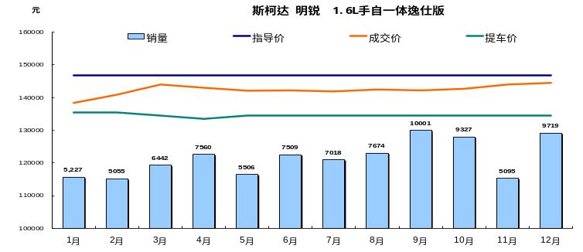
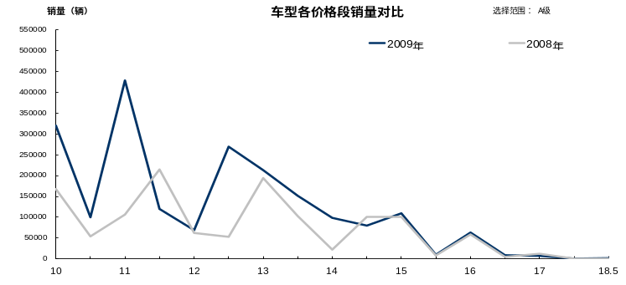
价格-销量分析可反映在确定的目标市场中，各价格段内销量密度的变化情况
Price-sales analysis to show the sales density change of target market
车型销售状况分析
Price & Sales Trend
项目背景 Project Background | 系统功能 System Functions | 项目进程 Project Progress | 项目预算 Project Budget
价格-销量分析 – 实例说明 Price-sales Analysis - Sample
—车型价格-销量走势 Price & Sales Trend：
价格信息 Price Info | 成交价、指导价、出货价 TP, MSRP, Dealer’s Cost
销量信息 Sales Info | 销量 Sales Volume
深度选择 Depth Condition | 车型 Version
对比纬度 Comparison | 时间 Date
销量价格段分析
Sales Volume by Price Range
研究车型价格与销量的相互影响关系
Influence between price and sales volume
—车型各价格段销量对比 Sales Volume by Price Range：
销量信息 Sales Info | 销量、销量比例 Sales Vol, Sales Percentage
深度选择 Depth Condition | 级别、时间点 Segment, Date
对比纬度 Comparison | 价格段 Price Range
在确定的目标市场中，各价格段内销量密度的变化
Change of sales density by price range

Slide 12
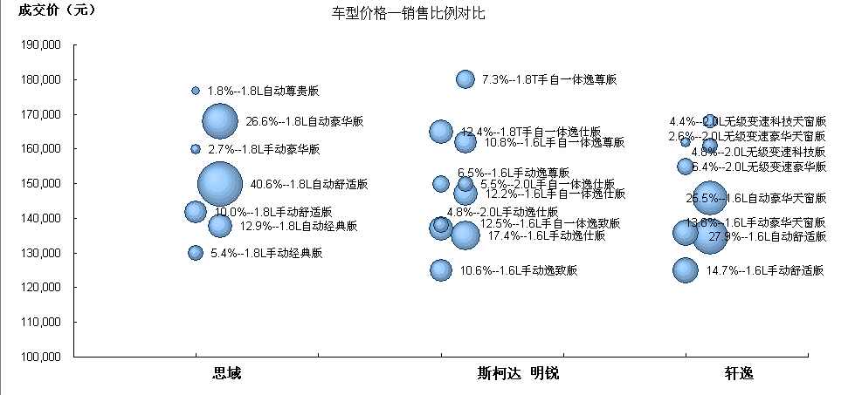
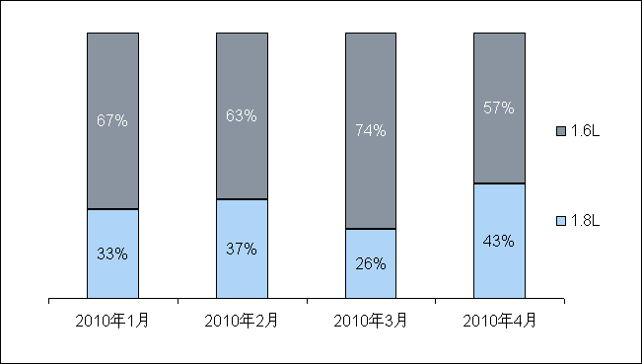
车型销售比例分析可直观反映竞品车型最热销型号的成交价价位及在全系中的销量占比情况 To show the price and percentage of the best-selling version
车型销售比例分析
Sales Percentage Analysis
项目背景 Project Background | 系统功能 System Functions | 项目进程 Project Progress | 项目预算 Project Budget
价格-销量分析 – 实例说明 Price-sales Analysis - Sample
—车型销售比例对比（静态） Sales Percentage Comparison (Static)：
价格信息 Price Info | 成交价 TP
销量信息 Sales Info | 销量比例 Sales Percentage
深度选择 Depth Condition | 车型、时间 Model, Date
对比纬度 Comparison | 车型 Model
指定各车型下具体型号的销量、价格对比，气泡越大，代表销售份额越大
Comparison of sales percentage & price, bigger bubble for bigger sales percentage
—车型销售比例对比（动态） Sales Percentage Comparison (Dynamic)：
销量信息 Sales Info | 销量比例 Sales Percentage
深度选择 Depth Condition | 车型 Version
对比纬度 Comparison | 时间 Date
指定车型每月的销售比例变化情况
The change of sales percentage of particular model

Slide 13




用户通过WEB浏览器，使用个人账号和密码，可随时登录系统
Users can log in with a unique ID and password through WEB
项目背景 Project Background | 系统功能 System Functions | 项目进程 Project Progress | 项目预算 Project Budget
系统访问方式 System Log In
Web浏览器
by Web
系统服务器
System Server
WEB浏览器访问，可以随时查看信息
Log In by WEB at any time
客户端
Users
Internet

Slide 14
2011年1月起，所有系统数据、查询分析功能可正式使用，期间同步进行新功能增加
All data, query & analysis functions can be used from Jan 2011, meanwhile the new functions will be added.
项目背景 Project Background | 系统功能 System Functions | 项目进程 Project Progress | 项目预算 Project Budget
系统进度 Project Progress
类别 Category | 内容 Content | 2011 Q1 | 2011 Q2 | 2011 Q3 | 2011 Q4
数据使用 | 价格、销量&Mix、配置数据
系统优化及维护 | 原有模块的优化和维护
 | 新增模块的优化和维护
新功能开发 | 第一阶段（4个模块）
 | 第一阶段（3个模块）

Slide 15
2011年1-6月进行系统新功能模块开发，7月开始正式使用新功能；7-11月完成第二阶段3个模块的优化调整 New functions will be developed from Jan to Jun 2011, which can be available by Jul 2011. The three functions of 2nd stage will be finished by Dec 1.
项目背景 Project Background | 系统功能 System Functions | 项目进程 Project Progress | 项目预算 Project Budget
新模块推出进度 New Function Progress
数据库 System | 功能模块 Function | 15-Mar | May-15 | 1-Jun | 30-Jun | 31-Jul | 30-Oct | 1-Dec
价格分析 Price Analysis | 竞品价格跨度对比 Price Range
价格-销量分析 Price Sales Analysis | 竞争群销量密度对比 Price & Volume by Model
 | 参数价量分析 Length, Price & Sales
配置分析 Specs Analysis | 动力总成销量分析 Engine Mix
 | 竞品型号配置对比 Equipment Definition
 | 标配车型配置分析 Basic Equipment
 | 车型梯度及Mix分析 Lines, Price and IR

Slide 16
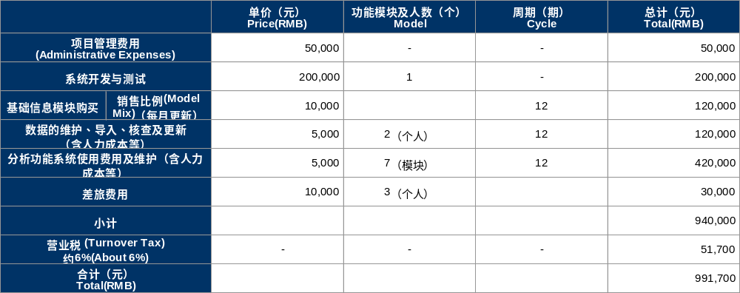
项目预算为RMB990,000.00
Budget of this project is RMB990,000.00
Background | Research system | Project process | Project budget
项目预算 Project budget

Slide 17
Thanks
Possibility From Persistence！

